Slide 1

மாதவிடாய்
Notes:
இன்று நாம் மாதவிடாய் பற்றி பேசுவோம்:
மாதவிடாய் சுழற்சி என்றால் என்ன
மாதவிடாயின் போது என்ன எதிர்பார்க்க வேண்டும்
மாதவிடாயின் போது எது இயல்பானது அல்ல
உங்கள் மாதவிடாய் பற்றி மருத்துவர் அல்லது செவிலியரை எப்போது பார்க்க வேண்டும்
வெவ்வேறு மாதவிடாய் தயாரிப்புகள் என்ன.

Slide 2
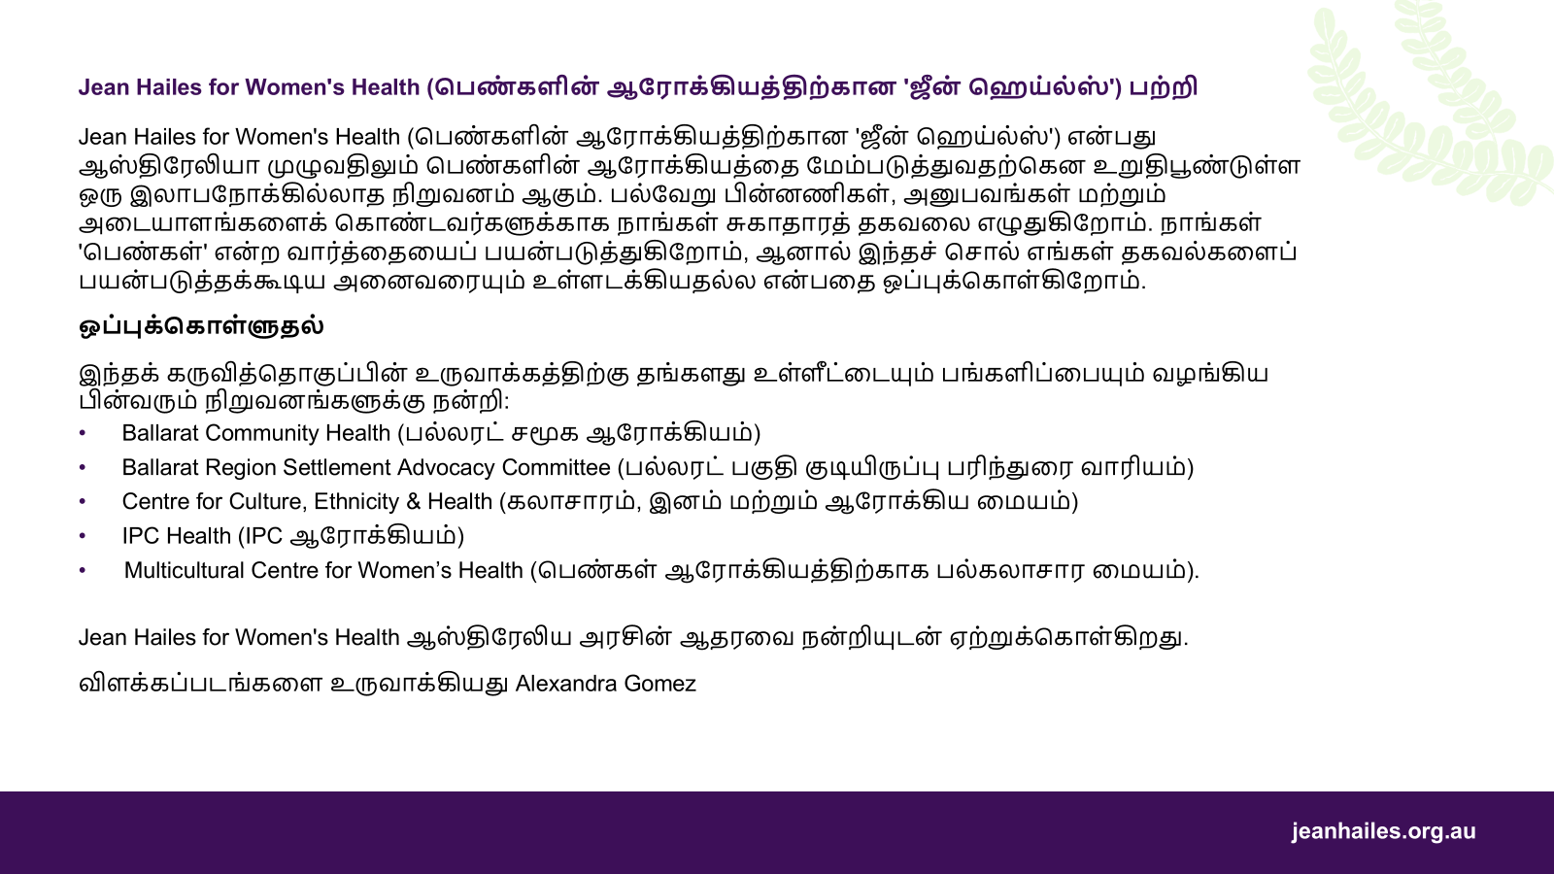

Slide 3
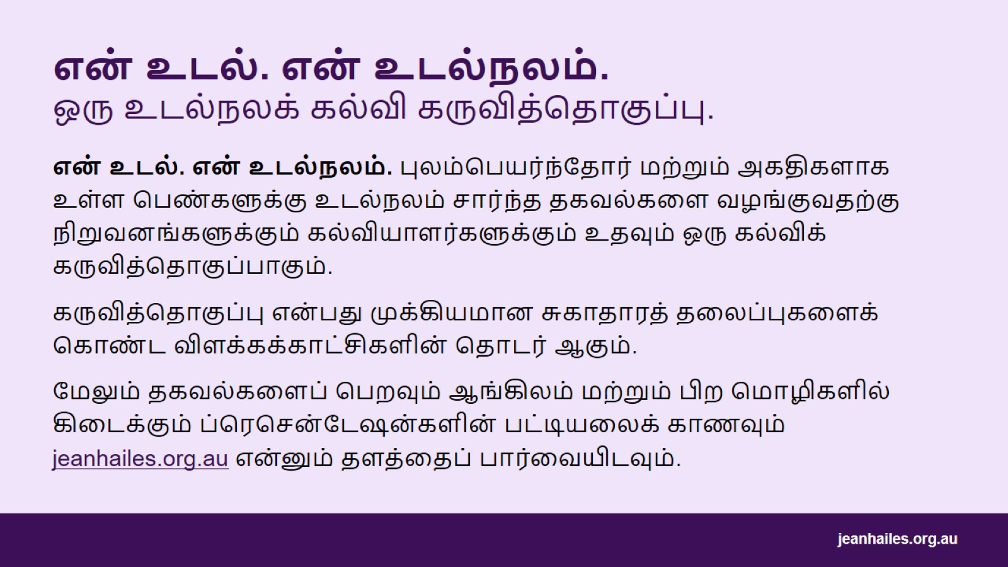
என் உடல். என் உடல்நலம்.
ஒரு உடல்நலக் கல்வி கருவித்தொகுப்பு.
Notes:
என் உடல். என் உடல்நலம். புலம்பெயர்ந்தோர் மற்றும் அகதிகளாக உள்ள பெண்களுக்கு உடல்நலம் சார்ந்த தகவல்களை வழங்குவதற்கு நிறுவனங்களுக்கும் கல்வியாளர்களுக்கும் உதவும் ஒரு கல்விக் கருவித்தொகுப்பாகும். இது, பெண்கள் தங்கள் உடல்நலம் குறித்து உரையாடலை மேற்கொள்ள ஊக்குவிக்கிறது.
கருவித்தொகுப்பு என்பது ஆரோக்கியமான வாழ்க்கை, மனநலம், மாதவிடாய் அல்லது பாலியல் ஆரோக்கியம் போன்ற முக்கியமான சுகாதாரத் தலைப்புகளை உள்ளடக்கிய விளக்கக்காட்சிகளின் விரிவாக்கத் தொடராகும்.
மேலும் தகவல்களைப் பெறவும் ஆங்கிலம் மற்றும் பிற மொழிகளில் கிடைக்கும் ப்ரெசென்டேஷன்களின் பட்டியலைக் காணவும் jeanhailes.org.au என்னும் தளத்தைப் பார்வையிடவும்.

Slide 4
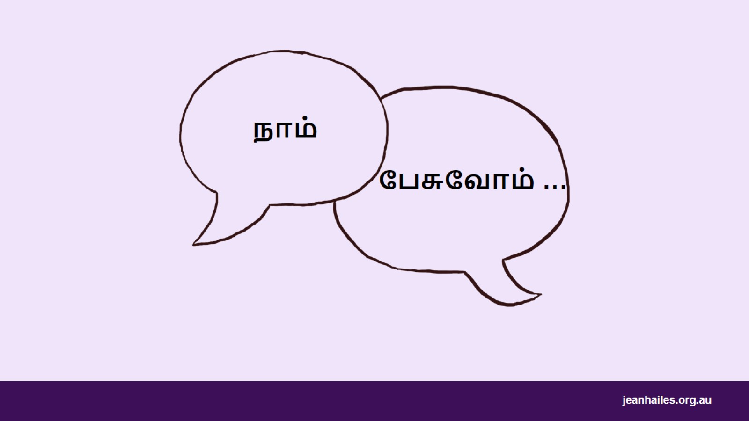
நாம்
Notes:
குழுவின் பங்கேற்பாளர்கள் மாதவிடாயின் பங்கை எவ்வாறு புரிந்துகொள்கிறார்கள் என்பது குறித்த குழு விவாதத்துடன் அமர்வைத் தொடங்கவும்.
கருத்தில் கொள்ள வேண்டிய கேள்விகள்*:
உங்கள் மொழியில் மாதவிடாயை எவ்வாறு அழைக்கிறீர்கள்?
மாதவிடாய் என்றால் என்ன?
பெண்களுக்கு மாதவிடாய் ஏன் வருகிறது?
ஒரு பெண்ணின் உடலில் மாதவிடாயின் போதும், மாதவிடாய்களுக்கு இடையேயும் என்ன நடக்கிறது?
மாதவிடாய் பற்றி பேசுவது உங்கள் கலாச்சாரத்தில் ஏற்றுக்கொள்ளத்தக்கதா?
உங்களுக்கு முதல் மாதவிடாய் வருவதற்கு முன்பு மாதவிடாய் பற்றி உங்களுக்குத் தெரியுமா?
மாதவிடாய் பற்றி நீங்கள் எவ்வாறு அறிந்து கொண்டீர்கள்? பள்ளியிலிருந்து, உங்கள் குடும்பத்தில் அல்லது சமூகத்தில் உள்ள மற்ற பெண்களிடம் இருந்தா?
உங்கள் கலாச்சாரத்தில் பெண்கள் எந்த மாதவிடாய் தயாரிப்புகளைப் பயன்படுத்துகிறார்கள்?
*உதவியாளருக்கானக் குறிப்பு: சுருக்கமான விவாதத்தை நடத்த சில கேள்விகளைத் தேர்ந்தெடுக்கவும்.

Slide 5
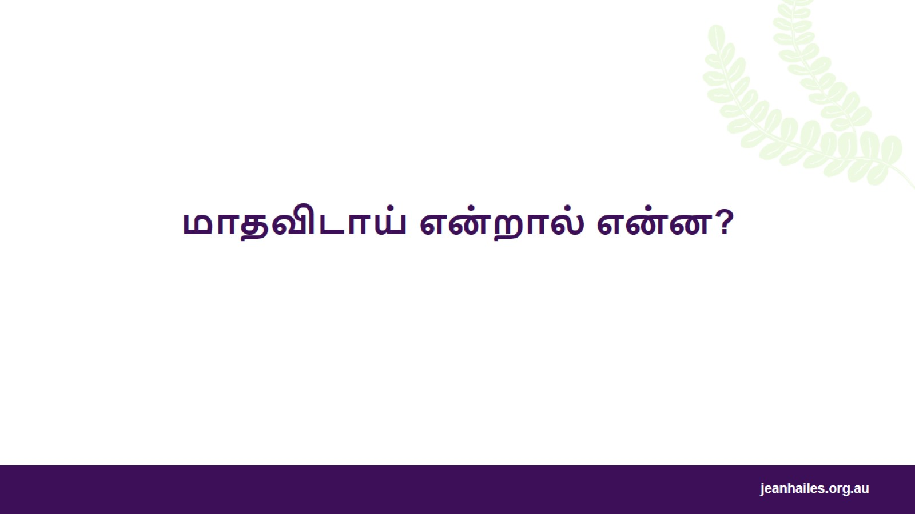
மாதவிடாய் என்றால் என்ன?
Notes:
ஒவ்வொரு மாதவிடாயும் வேறுபட்டது, ஆனால் மாதவிடாய் பொதுவாக எப்படி இருக்கும் மற்றும் எந்த அறிகுறிகள் இயல்பானவை என்பதை அறிந்து கொள்வது அவசியம்.
முதலில், மாதவிடாயின் போது என்ன எதிர்பார்க்க வேண்டும் என்பதைப் பற்றி பேசுவோம். பின்னர், நாங்கள் இயல்பற்ற விஷயங்கள் மேலும் நீங்கள் எப்போது ஒரு மருத்துவர் அல்லது செவிலியரிடம் பேச வேண்டும் என்பது பற்றி பேசுவோம்.

Slide 6
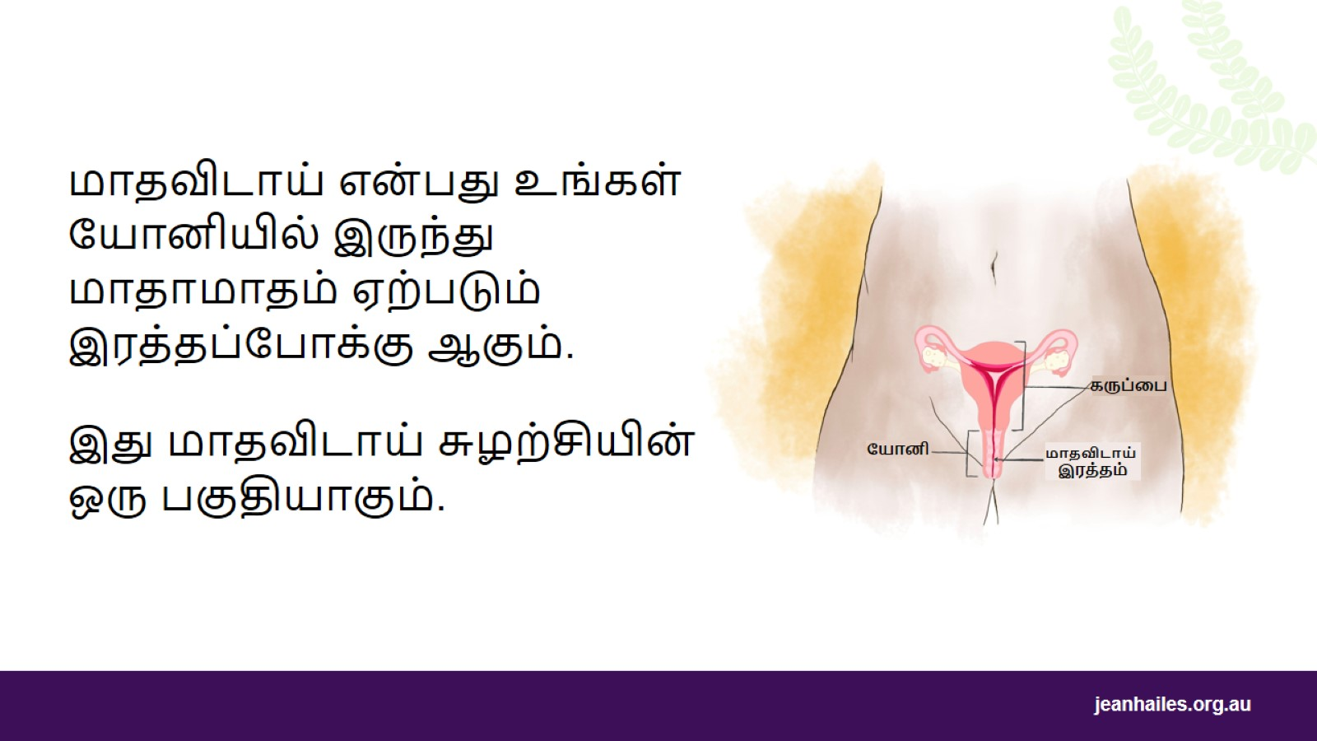
Notes:
மாதவிலக்கு அல்லது ரத்தப்போக்கு என்றும் அழைக்கப்படும் மாதவிடாய் என்பது:
மாதத்திற்கு ஒரு முறை உங்கள் யோனியில் இருந்து ரத்தப்போக்கு ஏற்படுவது ஆகும்
இதனால் நீங்கள் கர்ப்பமாக இல்லை என்று அர்த்தப்படுகிறது
இது மாதவிடாய் சுழற்சியின் ஒரு பகுதியாகும்.
ஆஸ்திரேலியாவில் உள்ள பெரும்பாலான சிறுமிகளுக்கு முதல் மாதவிடாய் 12 அல்லது 13 வயதில் ஏற்படுகிறது, ஆனால் சிலருக்கு சீக்கிரமாக ஒன்பது வயதிலும் அல்லது தாமதமாக 16 வயதிலும் மாதவிடாய் ஏற்படும்.
பெரும்பாலான பெண்களுக்கு 45 முதல் 55 வயதிற்குள் கடைசி மாதவிடாய் இருக்கும்.

Slide 7
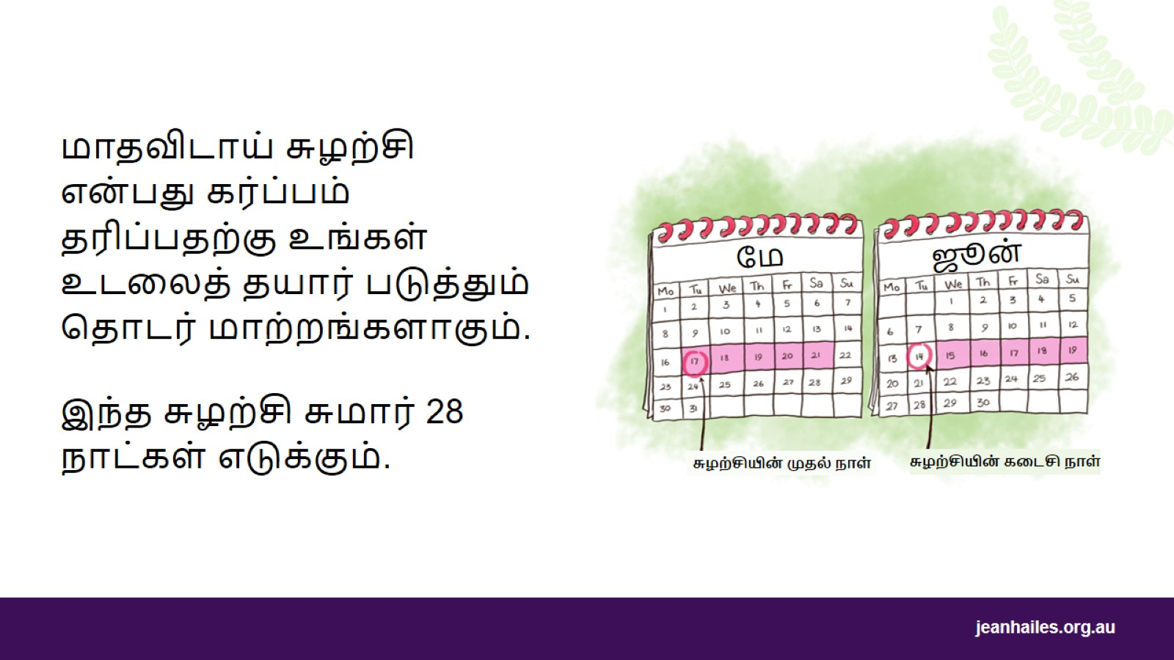
Notes:
ஒவ்வொரு மாதமும், மாதவிடாய் சுழற்சி எனப்படும் தொடர்ச்சியான மாற்றங்களை உங்கள் உடல் சந்திக்கிறது. கர்ப்பத்திற்கு உங்கள் உடலை தயார் செய்வதே மாதவிடாய் சுழற்சியின் பங்காகும்.
சராசரி மாதவிடாய் சுழற்சி 28 நாட்கள் எடுக்கும், இருந்தாலும் சில நாட்கள் குறைவாகவோ அல்லது அதிகமாகவோ இருக்கலாம்.
உங்கள் மாதவிடாயின் முதல் நாளில் சுழற்சி தொடங்கி, உங்கள் அடுத்த மாதவிடாய்க்கு முந்தைய கடைசி நாள் வரை இது நீடிக்கும்.
உங்கள் சுழற்சியின் நடுப்பகுதியில், நீங்கள் கர்ப்பமாவதற்கான வாய்ப்புகள் அதிகம் (நீங்கள் கருத்தடை ஏதுமின்றி ஒரு ஆணுடன் ஆண்குறி யோனிக்குள் செல்லும் உடலுறவு கொண்டிருந்தால்).
நீங்கள் கர்ப்பமாகவில்லை என்றால், உங்கள் மாதவிடாய் வழக்கம் போல் வந்து மாதவிடாய் சுழற்சி மீண்டும் தொடங்குகிறது.

Slide 8

Notes:
மாதவிடாய் என்பது இயற்கையானது, ஆரோக்கியமானது மேலும் அதுகுறித்து அசிங்கப்படவோ வெட்கப்படவோ தேவையில்லை.

Slide 9
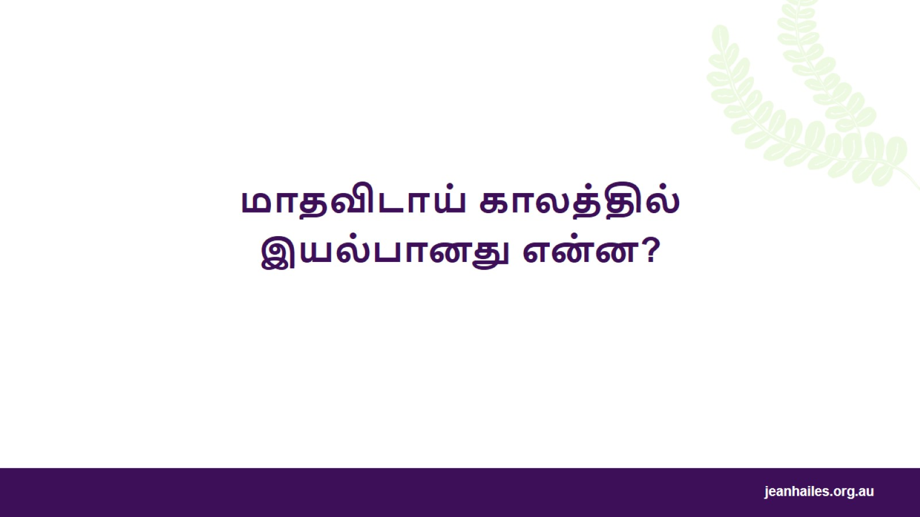
மாதவிடாய் காலத்தில்
இயல்பானது என்ன?
Notes:
மாதவிடாயின் போது என்ன எதிர்பார்க்க வேண்டும் என்பதைப் பற்றி பேசலாம்.

Slide 10
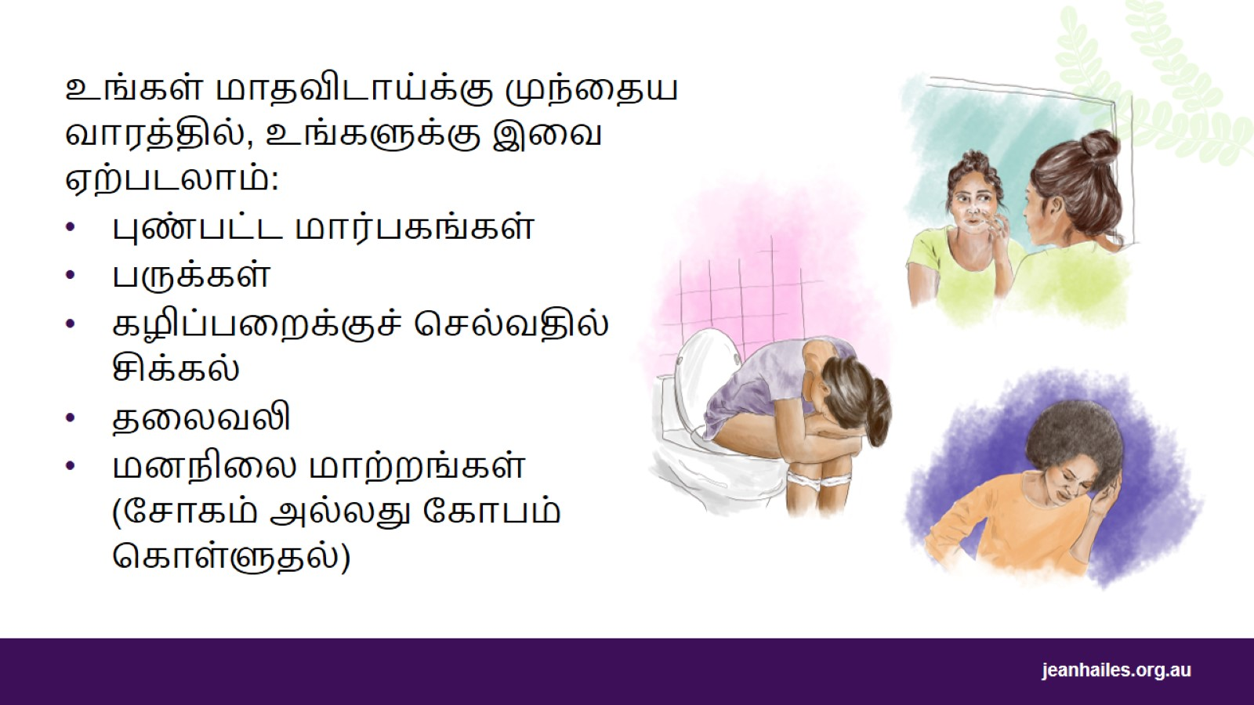
Notes:
மாதவிடாய்க்கு முந்தைய வாரத்தில், சில அறிகுறிகளை நீங்கள் கவனிக்கலாம். உங்களுக்கு இவை ஏற்படலாம்:
புண்பட்ட மார்பகங்கள்
பருக்கள்
கழிப்பறைக்குச் செல்வதில் சிக்கல் (மலச்சிக்கல்)
தலைவலி
மனநிலை மாற்றங்கள், உதாரணமாக திடீரென்று சோகம் அல்லது கோபம் அல்லது எரிச்சல் ஏற்படுதல்.
பொதுவாக மாதவிடாய் தொடங்கியவுடன் இந்த அறிகுறிகள் நின்றுவிடும்.
பெரும்பாலான பெண்களுக்கு இந்த அறிகுறிகளை தாங்களாகவே சமாளித்து, தங்கள் அன்றாட நடவடிக்கைகளை வழக்கம் போல் தொடர முடியும்.

Slide 11
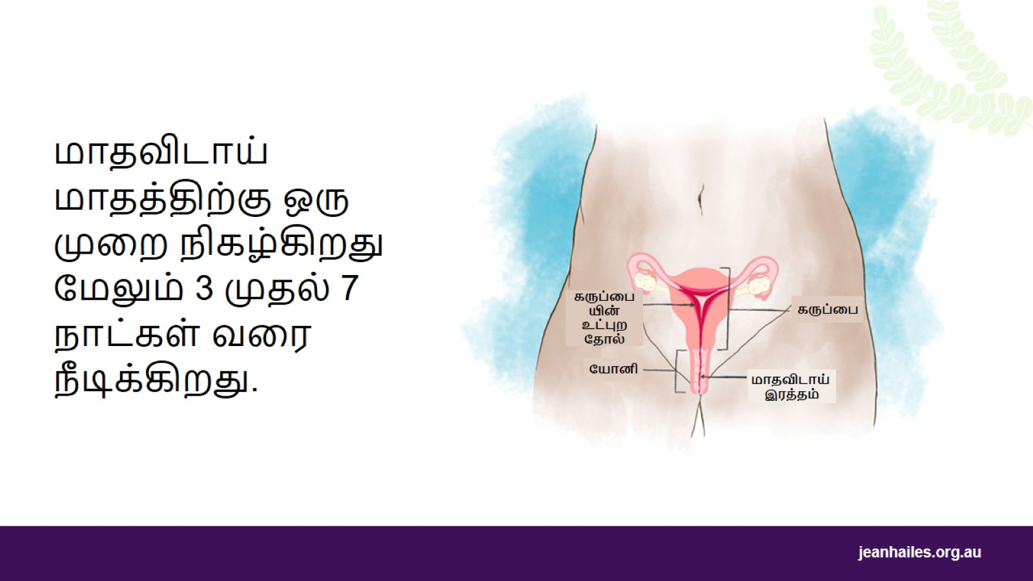
Notes:
உங்கள் மாதவிடாய் சுழற்சியின் முதல் நாள் உங்கள் மாதவிடாயின் முதல் நாளாகும்.
மாதவிடாய் மாதத்திற்கு ஒரு முறை ஏற்படும் மேலும் 3 முதல் 7 நாட்கள் வரை நீடிக்கும்.
இந்த நேரத்தில், நீங்கள் கர்ப்பம் தரிக்காததால் உங்கள் கருப்பையின் உட்புறத்தோல் உடைந்து, உங்கள் யோனி வழியாக உடலை விட்டு வெளியேறும். இது தான் உங்கள் மாதவிடாய் இரத்தம் ஆகும்.
மாதவிடாய் தொடங்கிய முதல் 1 - 2 ஆண்டுகளுக்கு, உங்கள் மாதவிடாய் சரியாக ஒவ்வொரு மாதமும் வராமல் போகலாம்.

Slide 12
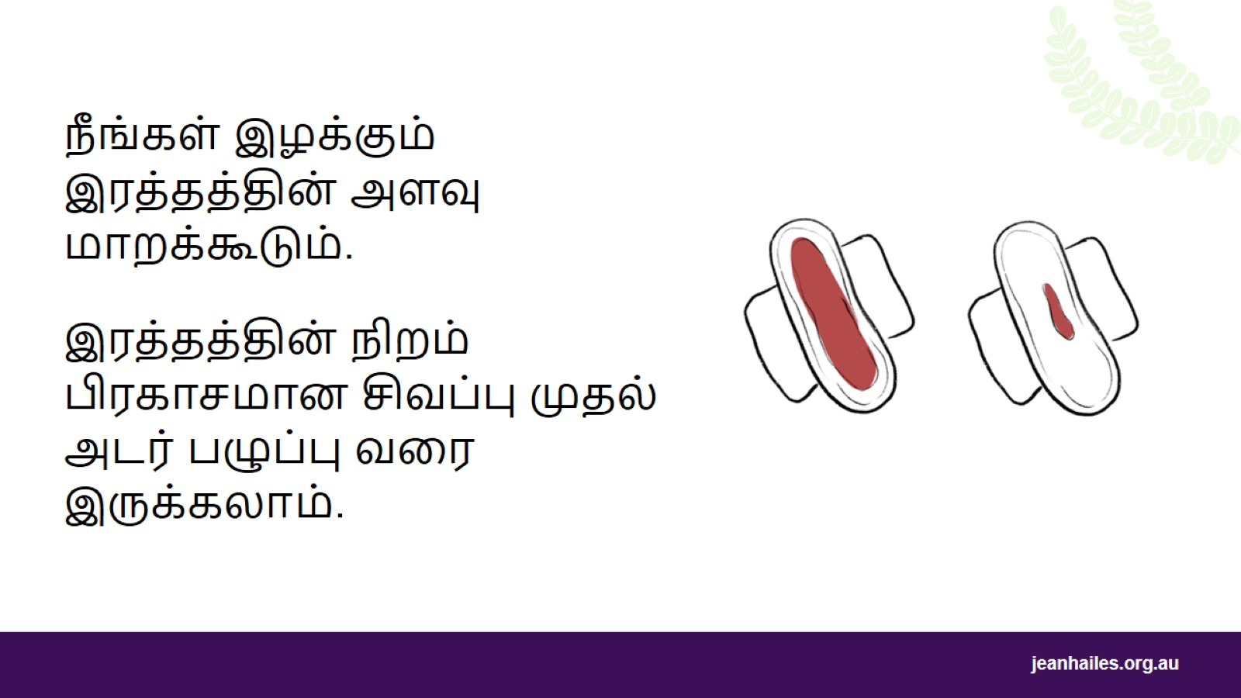
Notes:
நீங்கள் இழக்கும் இரத்தத்தின் அளவு உங்கள் மாதவிடாய் காலம் முழுவதும் மாறும்.
இரத்தப்போக்கு ஆரம்பத்தில் இலகுவாக இருந்து, மாதவிடாயின் நடுப்பகுதியில் அதிகமாகி, பின்னர் இறுதியில் மீண்டும் இலகுவாக மாறும்.
சில நாட்களில், உங்களுக்கு லேசான தீட்டு மட்டும் இருக்கலாம்.
உங்கள் மாதவிடாய் காலத்தில் மாதவிடாய் இரத்தத்தின் நிறம் பிரகாசமான சிவப்பு நிறத்தில் இருந்து அடர் பழுப்பு நிறமாக மாறலாம்.

Slide 13
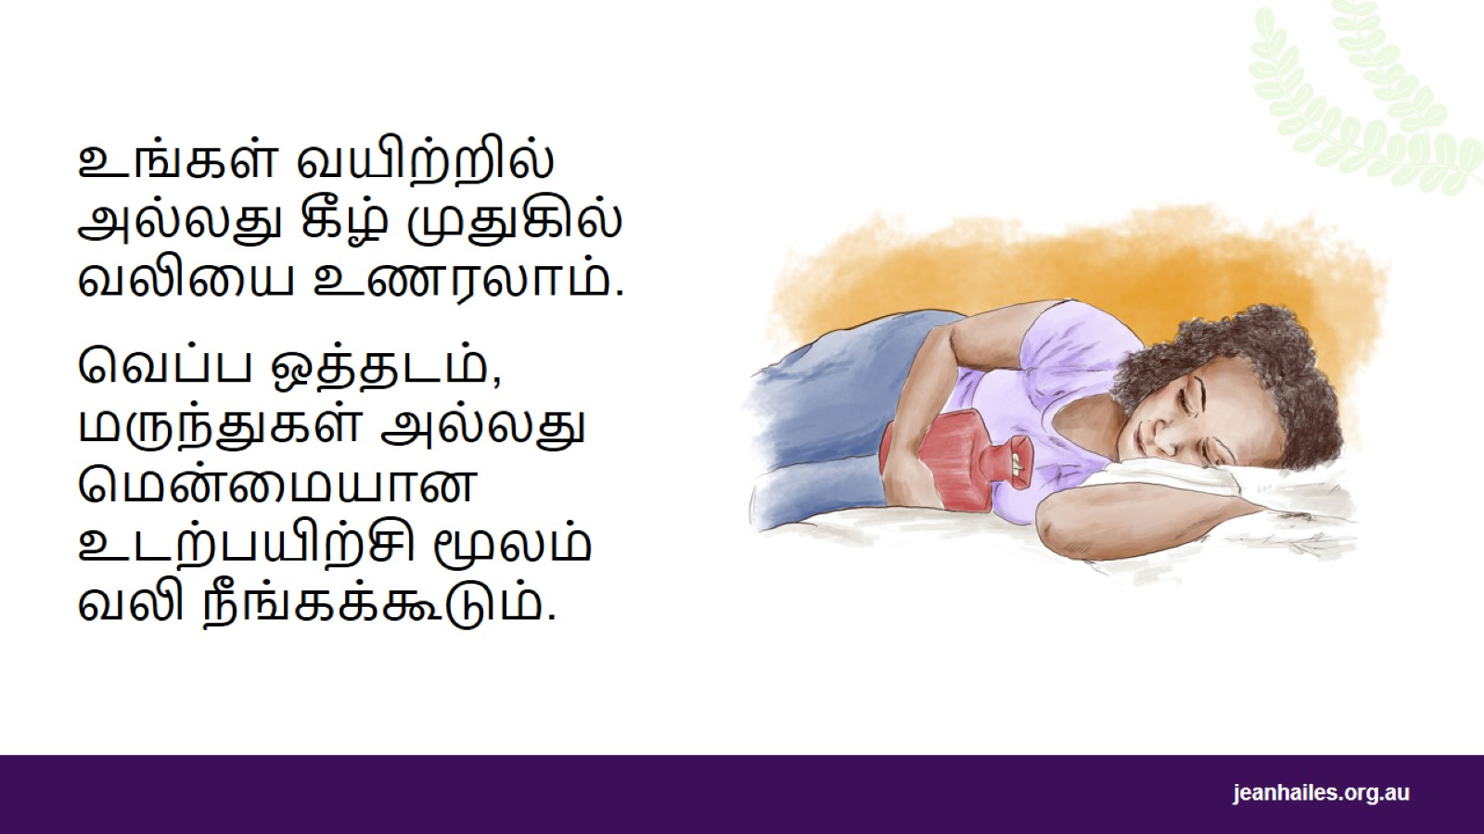
Notes:
உங்கள் மாதவிடாயின் முதல் இரண்டு நாட்களில், உங்கள் வயிற்றில் அல்லது கீழ் முதுகில் வலியை உணரலாம்.
கீழ்கண்ட நிலைகளில் மாதவிடாய் வலி இயல்பானது:
மாதவிடாயின் முதல் ஒன்று அல்லது இரண்டு நாட்களுக்கு மட்டுமே வலி இருந்தால்
கீழ்கண்டவற்றைப் பயன்படுத்தும் போது அது போய்விட்டால்:
வெப்ப ஒத்தடம் அல்லது சூடான தண்ணீர் பாட்டில்கள்
ஐபுபுரூஃபன் (Nurofen TM) போன்ற மாதவிடாய் வலி மருந்துகள்
தசை நீட்டம் அல்லது யோகா போன்ற மென்மையான உடற்பயிற்சி.

Slide 14
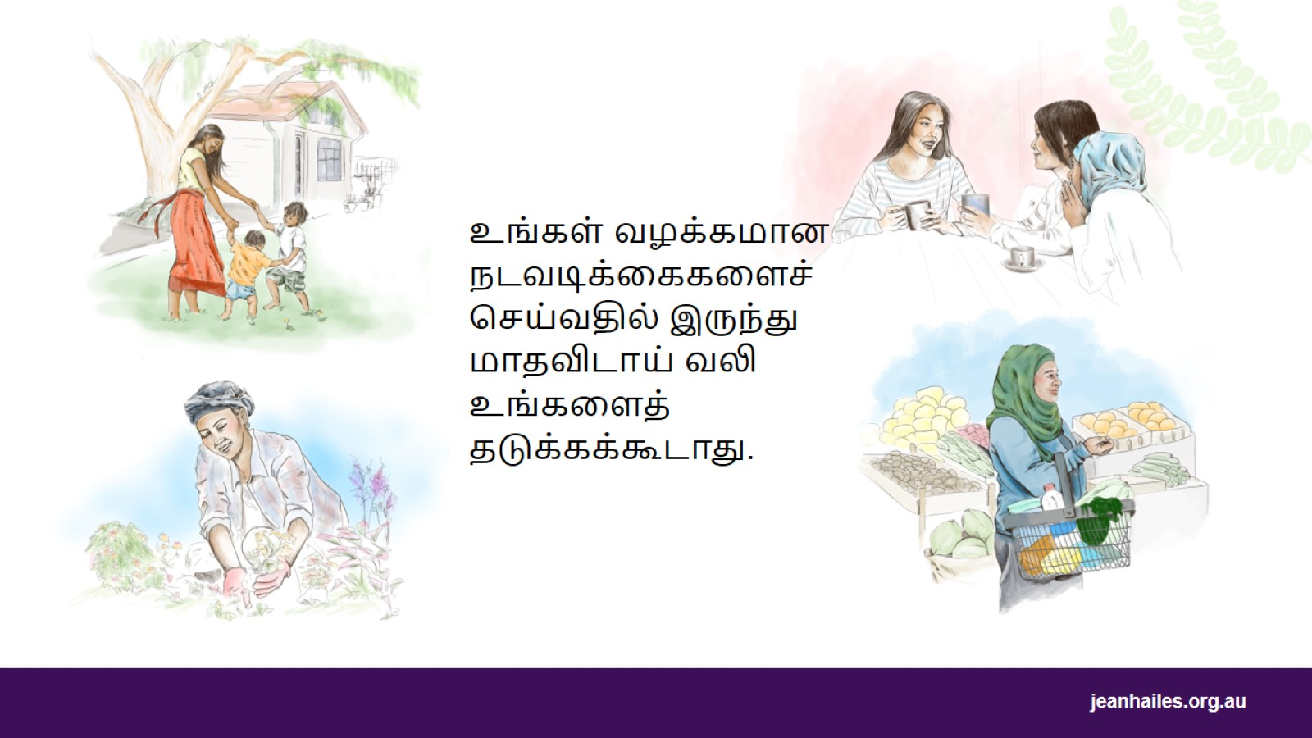
Notes:
கீழே உள்ளவை போன்ற உங்கள் வழக்கமான நடவடிக்கைகளைச் செய்வதில் இருந்து மாதவிடாய் வலி உங்களைத் தடுக்கக்கூடாது:
உங்கள் குடும்பத்தைக் கவனித்துக்கொள்வது
நண்பர்களைச் சந்தித்தல்
தோட்டம் பராமரித்தல்
பொருட்களை வாங்கச் செல்லுதல்
பணிக்கு அல்லது பள்ளிக்குச்செல்லுதல்.

Slide 15
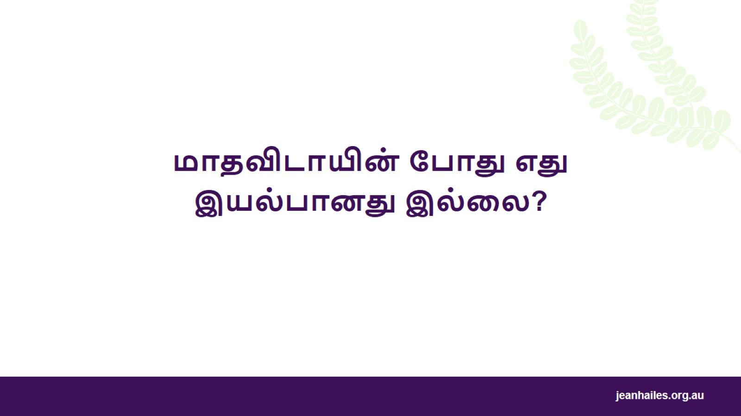
மாதவிடாயின் போது எது
இயல்பானது இல்லை?
Notes:
உங்கள் மாதவிடாயின் போது இயல்பற்றது எவை, மேலும் நீங்கள் ஒரு மருத்துவர் அல்லது செவிலியரிடம் எப்போது பேச வேண்டும் என்பதைப் பற்றி இப்போது பேசுவோம்.

Slide 16
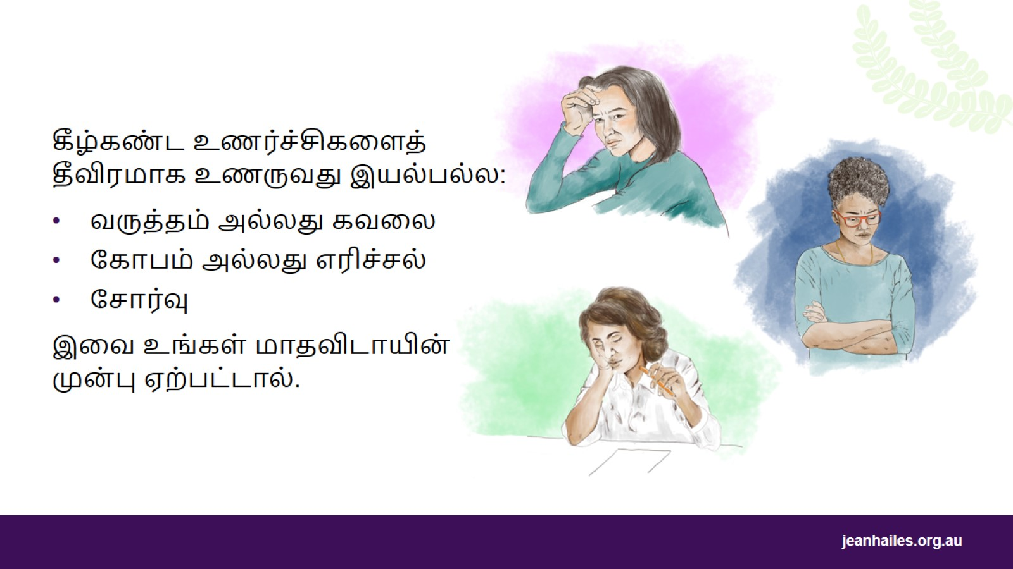
Notes:
சில பெண்கள் ஒவ்வொரு மாதவிடாய் தொடங்குவதற்கும் முன்பும் ஒரு வார காலம் போல மோசமாக உணரலாம்.
அவர்களுக்கு இது போன்ற அறிகுறிகள் இருக்கலாம்:
மிகவும் சோகமாக அல்லது கவலையாக உணருதல்
மிகவும் கோபமாக அல்லது எரிச்சலாக உணருதல்
வழக்கத்திற்கு மாறாக சோர்வாக அல்லது நசுக்கப்படுவதாக உணருதல்
பீதித் தாக்குதல்கள் ஏற்படுதல்
சுய தீங்கு பற்றிய எண்ணங்கள் கொள்ளுதல்.
இந்தத் தீவிர அறிகுறிகள் உங்களிடம் இருந்து, உங்களது அன்றாட நடவடிக்கைகளைச் செய்வதிலிருந்து அவை உங்களைத் தடுத்து நிறுத்தினால், அது இயல்பானது அல்ல.

Slide 17
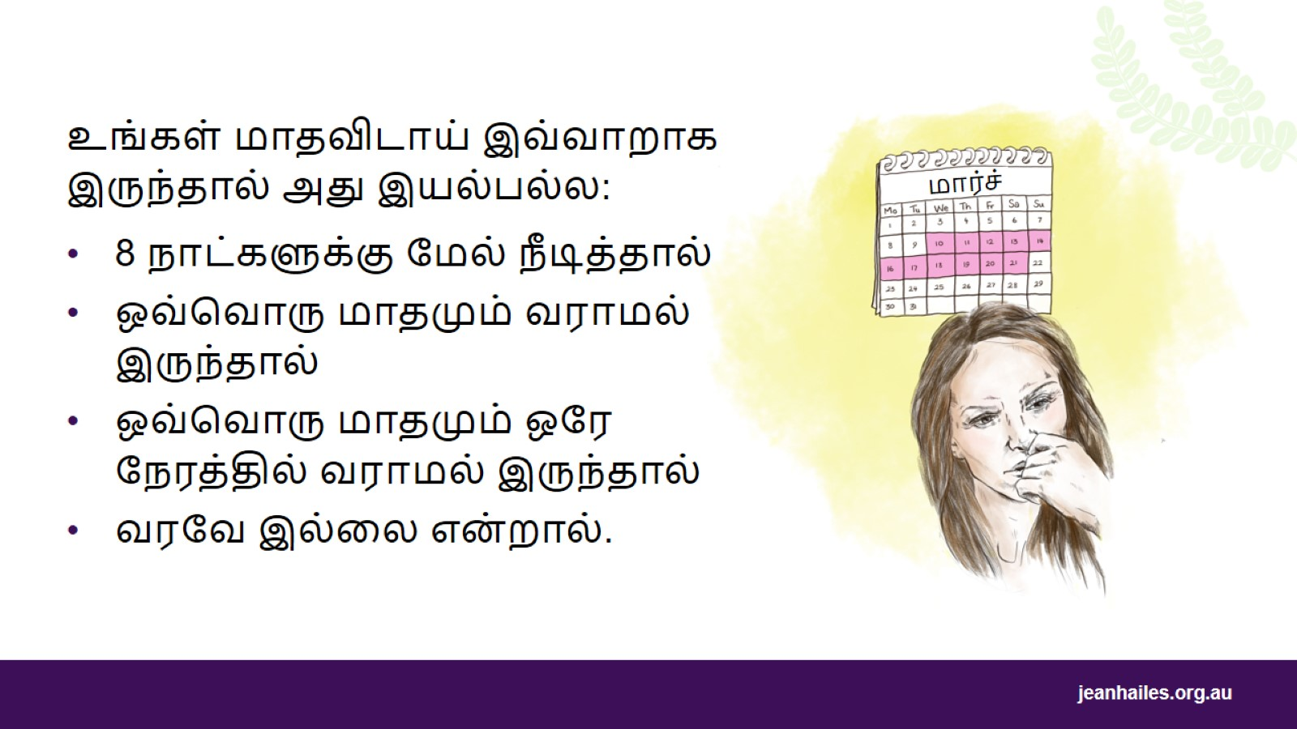
Notes:
உங்கள் மாதவிடாய் இவ்வாறாக இருந்தால் அது இயல்பல்ல:
8 நாட்களுக்கு மேல் நீடித்தால்
ஒவ்வொரு மாதமும் வராமல் இருந்தால்
ஒவ்வொரு மாதமும் ஒரே நேரத்தில் வராமல் இருந்தால்
வரவே இல்லை என்றால் (நீங்கள் கர்ப்பமாக இல்லை என்பது உங்களுக்குத் தெரியும்பட்சத்தில்).

Slide 18
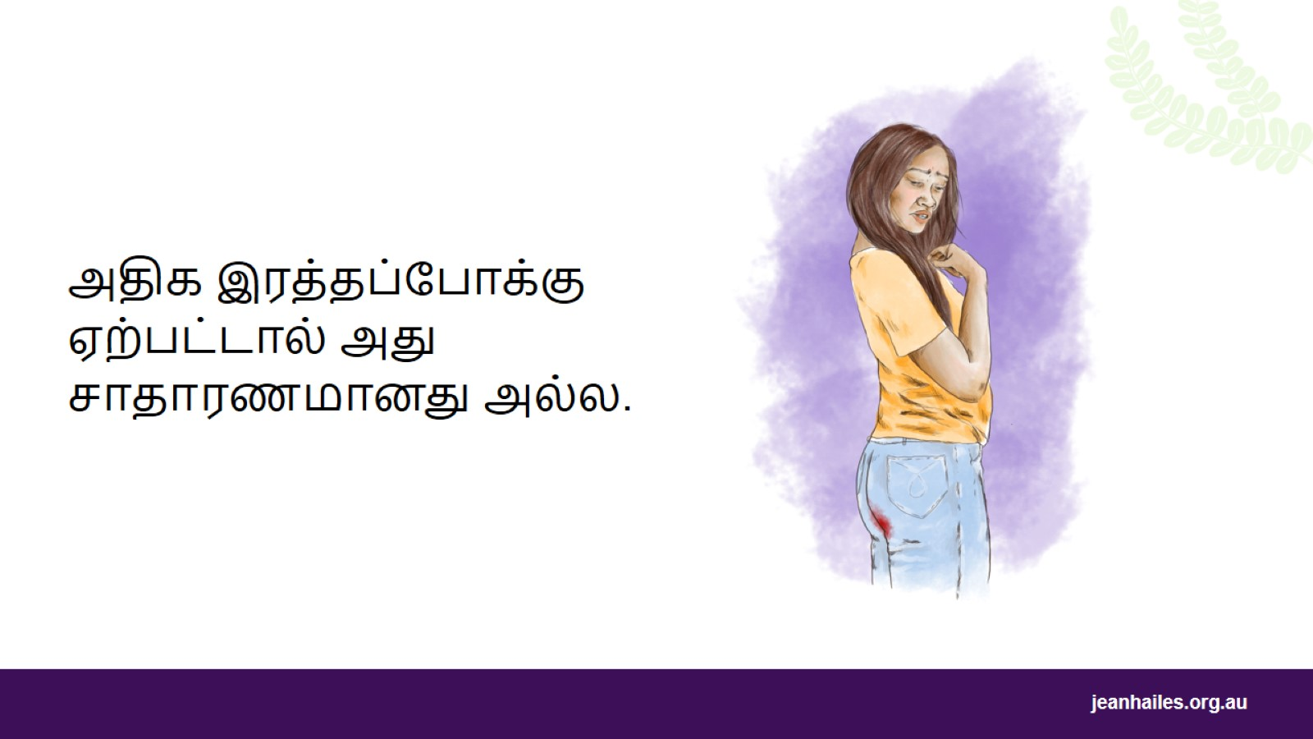
Notes:
மாதவிடாய் காலத்தில் அதிக இரத்தப்போக்கு ஏற்பட்டால் அது சாதாரணமானது அல்ல. கீழ்கண்ட நிலை ஏற்பட்டால் உங்கள் இரத்தப்போக்கு அதிகம் என்று அர்த்தப்படும்:
ஒவ்வொரு இரண்டு மணி நேரத்திற்கும் ஒருமுறை அல்லது அதற்கும் அதிகமாக உங்கள் பேட் அல்லது டேம்பானை மாற்ற வேண்டியிருந்தால்
இரவில் உங்கள் பேடை மாற்ற வேண்டியிருந்தால்
உங்கள் ஆடைகள் வழியாக இரத்தம் கசிந்தால்
50-சென்ட் நாணயத்தை விடப் பெரிதாக இரத்தக் கட்டிகளைப் பார்த்தால்.
மாதவிடாய்க்கு இடையில் அல்லது உடலுறவுக்குப் பிறகு இரத்தப்போக்கு ஏற்பட்டால் அது சாதாரணமானது அல்ல.

Slide 19
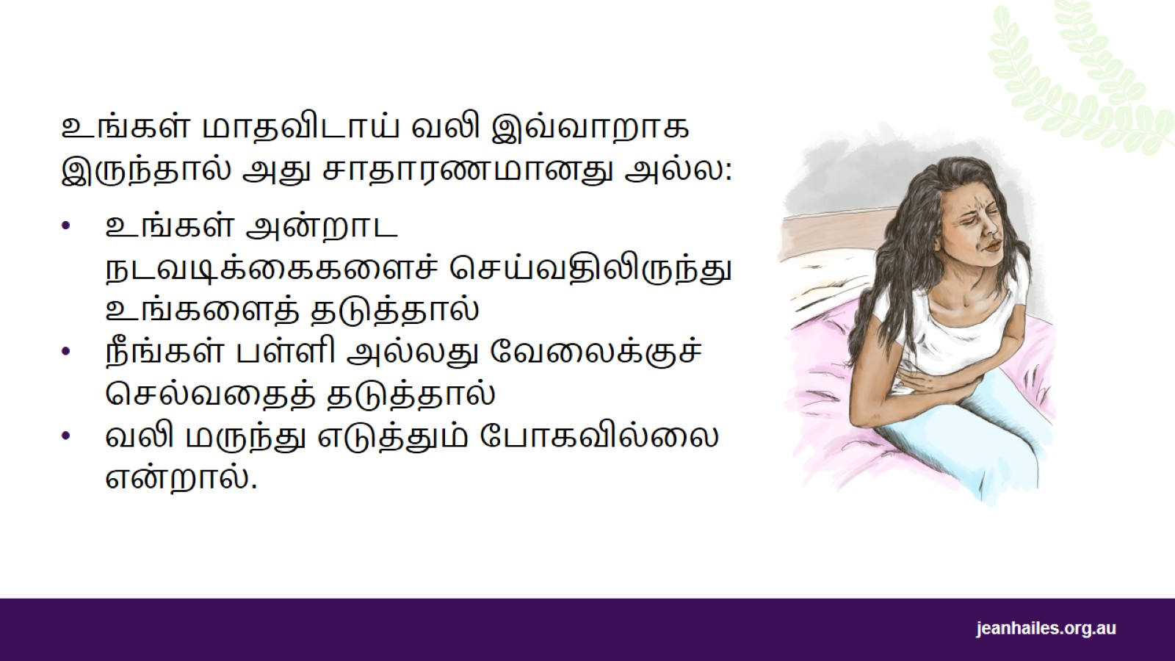
Notes:
உங்கள் மாதவிடாய் வலி இவ்வாறாக இருந்தால் அது சாதாரணமானது அல்ல:
உங்கள் அன்றாட நடவடிக்கைகளைச் செய்வதிலிருந்தும், உங்கள் வாழ்க்கையை ரசிப்பதிலிருந்தும் இது உங்களைத் தடுத்தால்
இதன் காரணமாக நீங்கள் பள்ளிக்கு அல்லது வேலைக்குச் செல்ல முடியவில்லை என்றால்
ஐபுபுரூஃபன் (Nurofen TM) போன்ற வலி நிவாரணி மருந்துகளை எடுத்தும் போகவில்லை என்றால்.

Slide 20
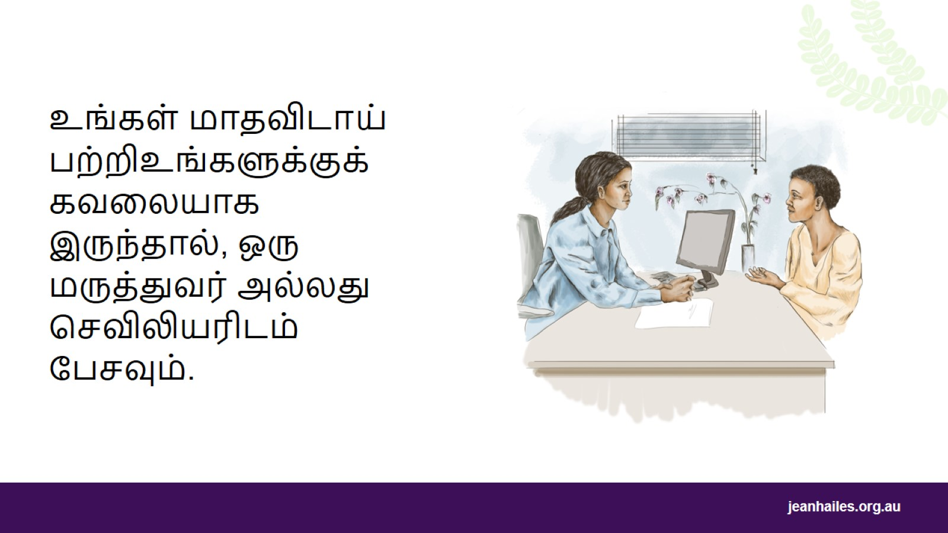
Notes:
உங்கள் மாதவிடாய் பற்றி உங்களுக்குக் கவலையாக இருந்தால் அல்லது இயல்பற்ற அறிகுறிகள் ஏதேனும் உங்களுக்கு இருந்தால், மருத்துவர் அல்லது செவிலியரிடம் பேசுங்கள்.

Slide 21
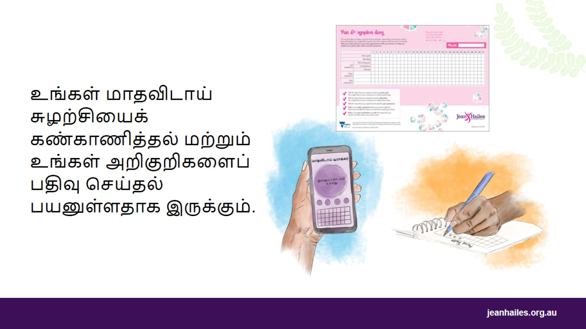
Notes:
உங்கள் மாதவிடாய் சுழற்சியைக் கண்காணித்து, உங்கள் வலி, உங்கள் மனநிலை, உங்களுக்கு எவ்வளவு இரத்தப்போக்கு ஏற்படுகிறது அல்லது மலச்சிக்கல் இருக்கிறதா போன்ற அனைத்து அறிகுறிகளையும் பதிவுசெய்தல் இந்த வகையில் உங்களுக்கு உதவும்:
உங்கள் மாதவிடாய் குறித்து நன்றாக புரிந்து கொள்வதற்கு
உங்கள் மாதவிடாய் எப்போது வரும் என்பதை அறிந்து அதற்கு தயாராக இருப்பதற்கு
உங்களுக்கு இயல்பானதாக இல்லாத மாற்றங்களைக் கவனித்து, ஒரு மருத்துவர் அல்லது செவிலியரை நீங்கள் பார்க்க வேண்டுமா என்பதை அறிவதற்கு.
காலண்டர், டைரி அல்லது ஸ்மார்ட்போன் செயலியைப் பயன்படுத்தி உங்கள் மாதவிடாய் சுழற்சியைக் கண்காணியுங்கள்.
உங்கள் மாதவிடாய் எப்போது தொடங்குகிறது, எவ்வளவு காலம் நீடிக்கிறது மற்றும் வலி அல்லது அதிக இரத்தப்போக்கு போன்ற அறிகுறிகளைப் பதிவு செய்யுங்கள்.
உங்கள் மாதவிடாயைப் பற்றி மருத்துவர் அல்லது செவிலியரைப் பார்க்க வேண்டும் என்றால் இந்தத் தகவல் முக்கியமானதாக இருக்கும்.

Slide 22
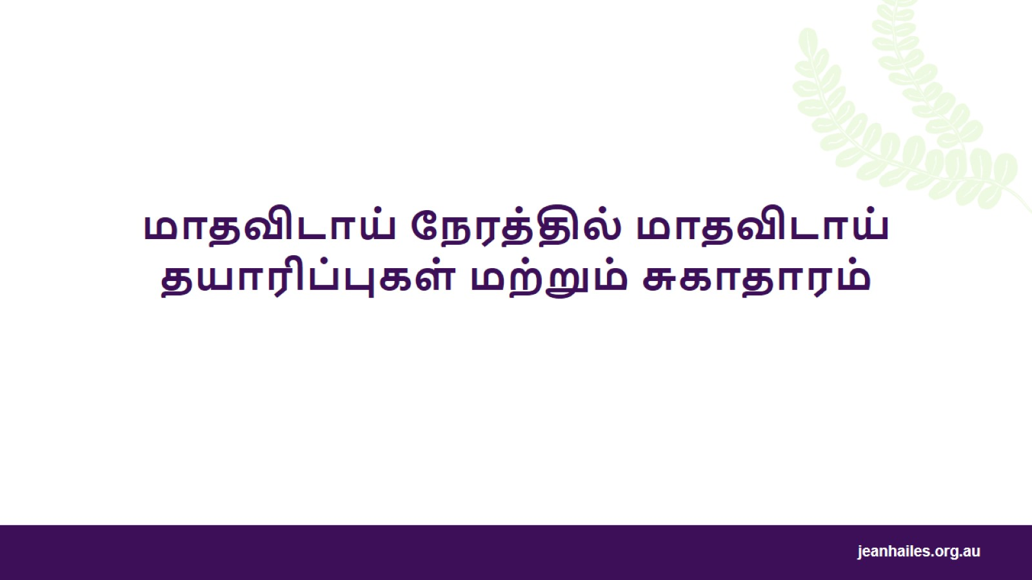
மாதவிடாய் நேரத்தில் மாதவிடாய் தயாரிப்புகள் மற்றும் சுகாதாரம்
Notes:
உங்கள் மாதவிடாயின் போது பயன்படும் வெவ்வேறு மாதவிடாய் தயாரிப்புகள் மற்றும் சுகாதாரம் பற்றி பேசுவோம்.

Slide 23
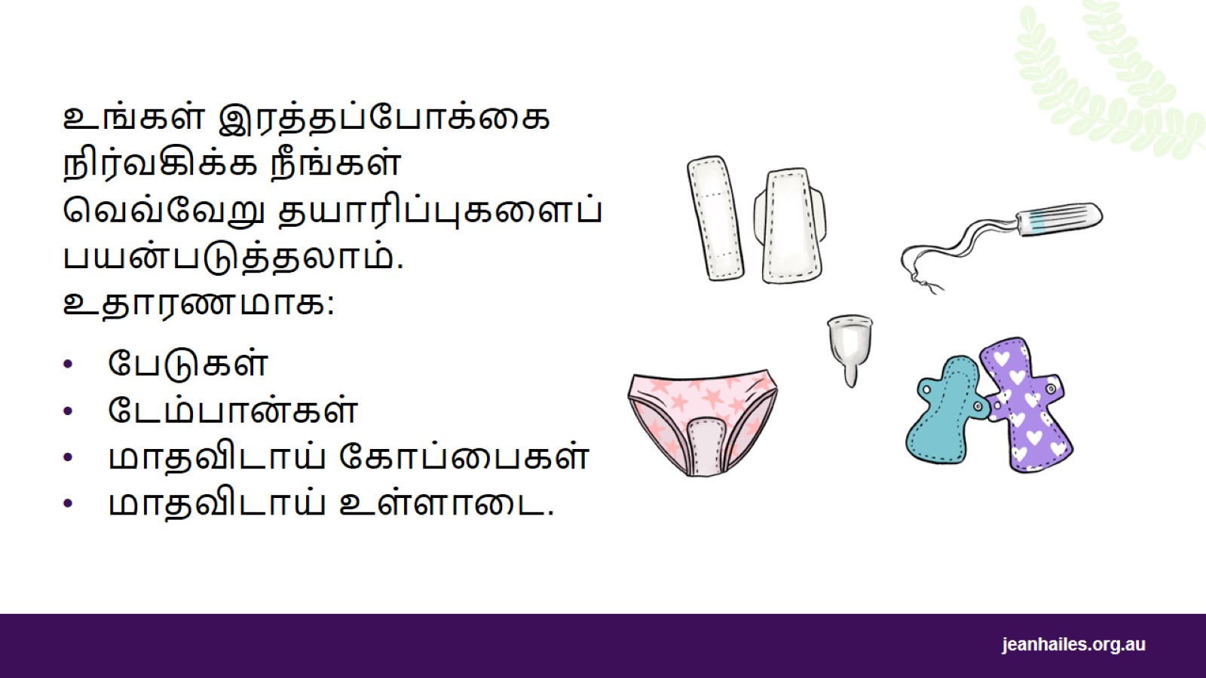
Notes:
உங்களுக்கு மாதவிடாய் ஏற்படும் போது இரத்தப்போக்கை நிர்வகிப்பதற்கு பல்வேறு தயாரிப்புகள் நீங்கள் பயன்படுத்துவதற்குள்ளன. அவற்றில் இவை அடங்கும்:
பேடுகள்
டேம்பான்கள்
மாதவிடாய் உள்ளாடை
மாதவிடாய் கோப்பைகள்.
இந்தத் தயாரிப்புகள் ஒவ்வொன்றையும் பற்றி மேலும் பேசுவோம். உங்களுக்கு எது பயனுள்ளதாக இருக்கிறது என்பதைக் கண்டுபிடித்து உங்கள் மாதவிடாய் காலத்தில் உங்களை மிகவும் வசதியாக உணர வைப்பதை அறிவதே மிக முக்கியமான விஷயம் ஆகும்.

Slide 24
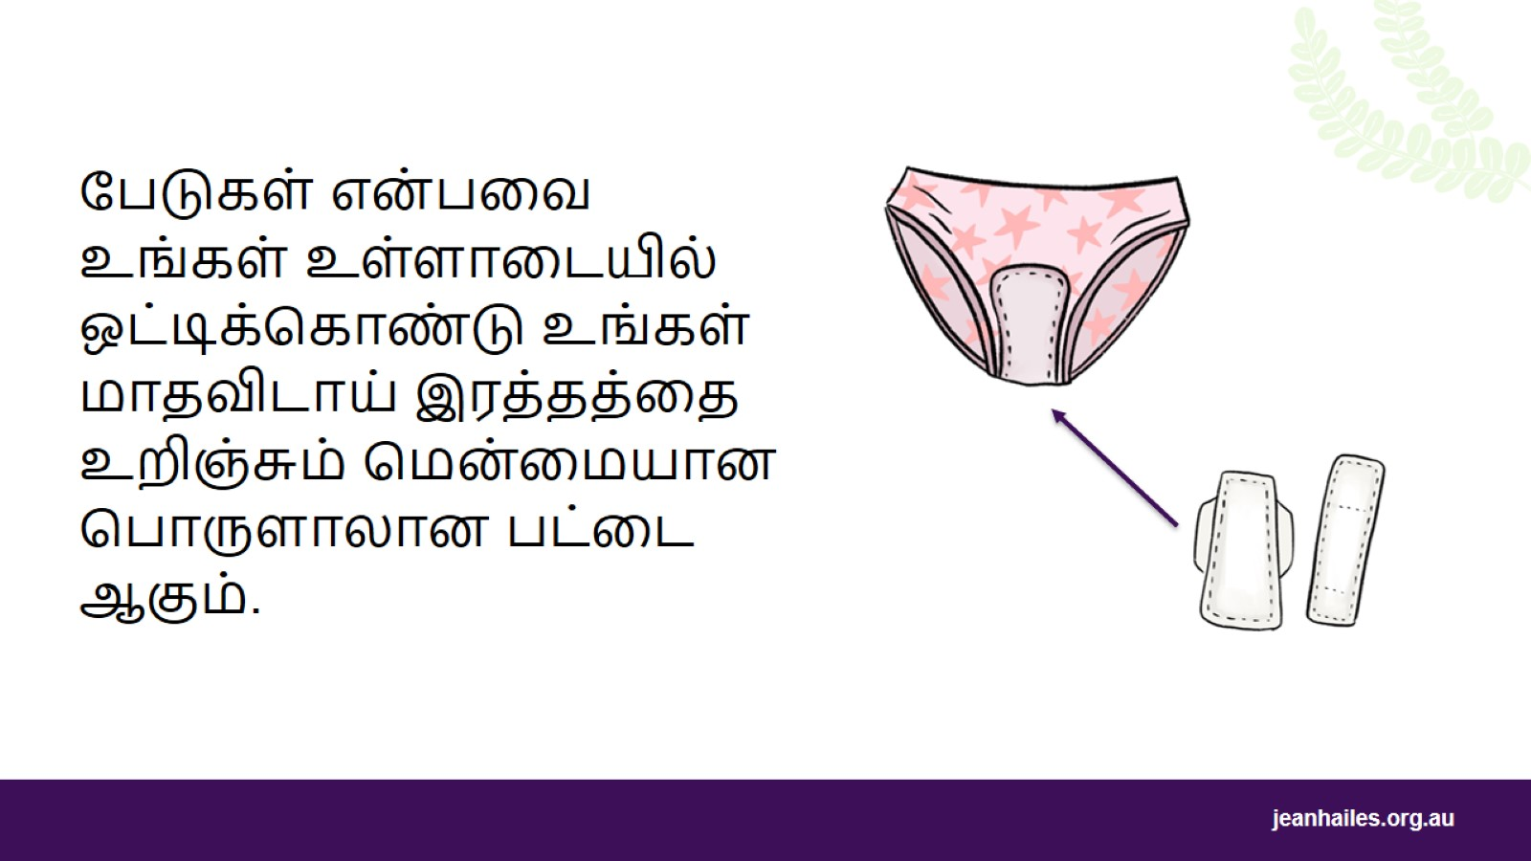
Notes:
பேடுகள் என்பவை உங்கள் உள்ளாடையில் ஒட்டிக்கொண்டு உங்கள் மாதவிடாய் இரத்தத்தை உறிஞ்சும் மென்மையான பொருளாலான பட்டை ஆகும்.
பேடுகளில் 'இலகுவானது', 'நடுத்தரமானது', 'கனமானது' அல்லது 'சூப்பர்' போன்று வெவ்வேறு அளவுகள் உள்ளன. உங்கள் இரத்தப் போக்கிற்கு ஏற்ற அளவை நீங்கள் தேர்வு செய்யலாம்.
ஒவ்வொரு 3 முதல் 4 மணி நேரத்திற்கும் ஒருமுறை உங்கள் பேடை மாற்றுவது நல்லதாகும்.
நீங்கள் மீண்டும் பயன்படுத்தக்கூடிய பேடுகளையும் பெறலாம். இந்தப் பேடுகள் துணியால் செய்யப்பட்டவை. அவற்றைத் துவைத்து மீண்டும் பயன்படுத்தலாம்.

Slide 25
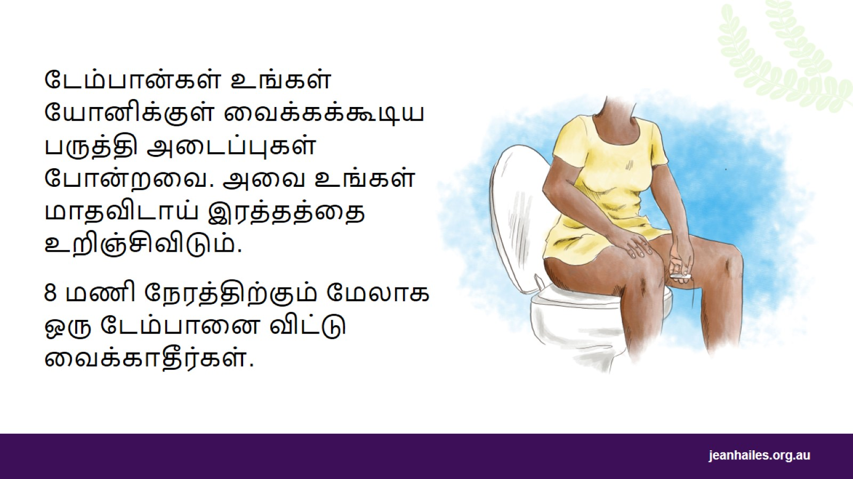
Notes:
டேம்பான்கள் உங்கள் யோனிக்குள் வைக்கக்கூடிய பருத்தி அடைப்புகள் போன்றவை. அவை உங்கள் மாதவிடாய் இரத்தத்தை உறிஞ்சிவிடும். உங்கள் இரத்தப் போக்கிற்கு ஏற்ப வெவ்வேறு அளவுகளிலும் வருகின்றன.
டேம்பான் அணிந்து நீங்கள் விளையாட்டு விளையாடலாம் மற்றும் நீச்சல் அடிக்கலாம்.
நீங்கள் ஒரு டேம்பானைச் செருகும்போது, அதை போதுமான தூரம் உள்ளே செருகுவதை உறுதிப்படுத்திக் கொள்ளுங்கள். நீங்கள் டேம்பானைச் செருகக் கற்றுக் கொள்ளும் போது ஒரு அப்ளிகேட்டார் பயனுள்ளதாக இருக்கக் கூடும்.
ஒவ்வொரு டேம்பானுக்கும் ஒரு நூல் இருக்கும், நீங்கள் அதைப் பற்றி எளிதாக வெளியே இழுக்கலாம்.
உங்களது இரத்தப்போக்கு எவ்வளவு அதிகமாக இருக்கிறது என்பதைப் பொறுத்து, ஒவ்வொரு 4 முதல் 6 மணி நேரத்திற்கு ஒருமுறை அல்லது உங்களுக்குத் தேவைப்பட்டால் அடிக்கடி உங்கள் டேம்பானை மாற்றவும்.
8 மணி நேரத்திற்கும் மேலாக டேம்பானை ஒருபோதும் உள்ளே விடாதீர்கள், ஏனெனில் அது நச்சு அதிர்ச்சி நோய்க்குறியை ஏற்படுத்தக்கூடும். இது மிகவும் அரிதான ஆனால் தீவிரமான தொற்று ஆகும்.
இரவில் டேம்பான்களுக்குப் பதிலாக பேடுகளைப் பயன்படுத்துவதை நினைவில் கொள்ளுங்கள், மேலும் டேம்பானைச் செருகுவதற்கு முன்பு எப்போதும் உங்கள் கைகளைக் கழுவுங்கள்.

Slide 26
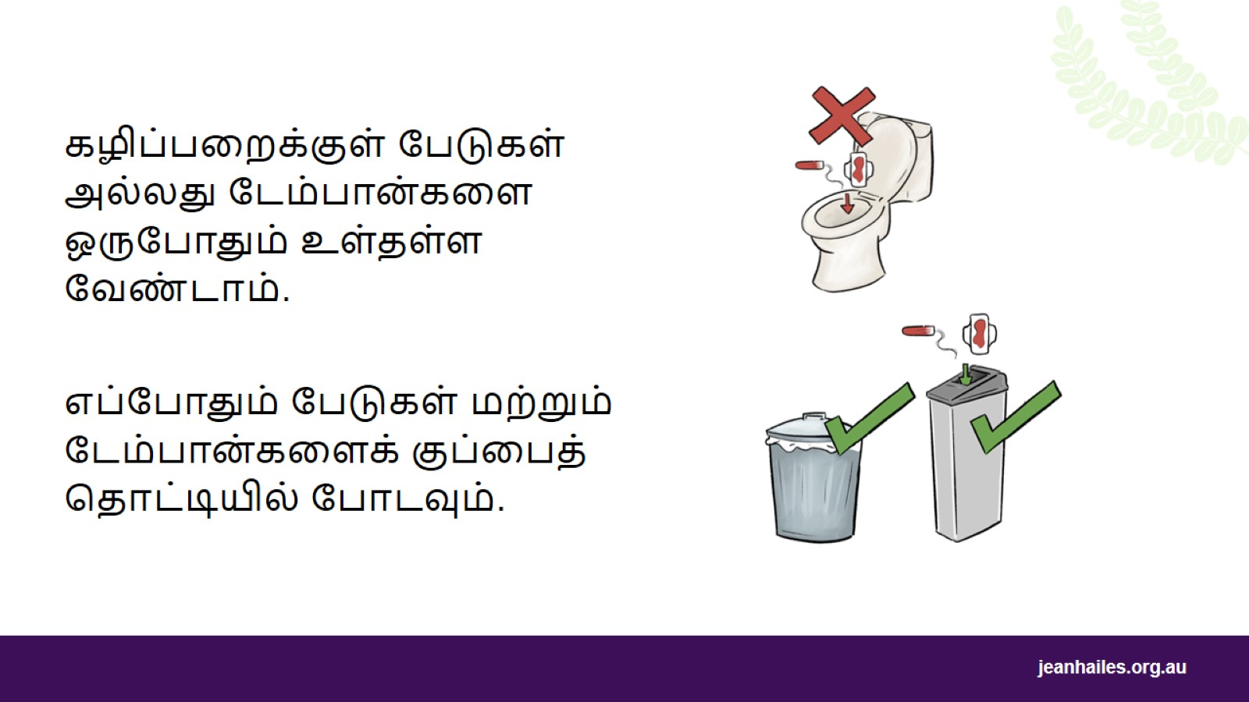
Notes:
கழிப்பறைக்குள் பேடுகள் அல்லது டேம்பான்களை ஒருபோதும் உள்தள்ள வேண்டாம்.
நீங்கள் பேடுகள் அல்லது டேம்பான்களைக் கழிப்பறைக்குள் உள்தள்ளினால், அது தடைபடலாம் மற்றும் குழாய்களைச் சேதப்படுத்தலாம்.
பயன்படுத்திய பேடுகள் மற்றும் டேம்பான்களை டாய்லெட் பேப்பரில் சுற்றி குப்பை அல்லது சானிட்டரி தொட்டியில் போடவும்.

Slide 27
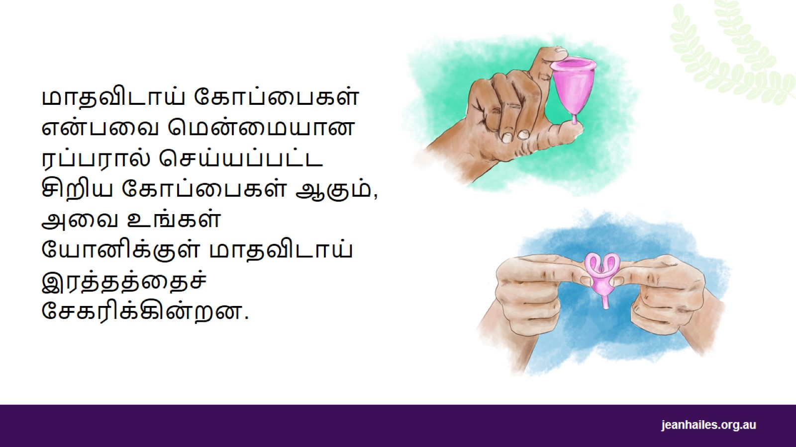
Notes:
மாதவிடாய் கோப்பைகள் உங்கள் யோனிக்குள் செருகக்கூடிய மென்மையான கோப்பைகள் ஆகும். அவை உங்கள் மாதவிடாய் இரத்தத்தைச் சேகரிக்கும். அவை வெவ்வேறு வடிவங்கள் மற்றும் அளவுகளைக் கொண்டுள்ளன.
மாதவிடாய் கோப்பையைச் செருகுவதற்கு, அதை மடித்து டேம்பான் போல உங்கள் யோனிக்குள் செருக வேண்டும். இக்கோப்பை உங்கள் யோனிக்குள் விரிந்து, உங்கள் மாதவிடாய் இரத்தத்தைச் சேகரிக்கிறது.
அதை அகற்றியதும், காலி செய்து, தண்ணீரில் கழுவி, மீண்டும் செருகவும்.
தொடர்ந்து 12 மணி நேரம் வரை மாதவிடாய் கோப்பை அணியலாம். இரவில் அணிவதற்கு இது பாதுகாப்பானது.
ஒரு பேடு அல்லது டேம்பானை விட மாதவிடாய் கோப்பைகள் 2-3 மடங்கு அதிக இரத்தத்தைச் சேகரிக்கும்.
ஒரே கோப்பையை 10 ஆண்டுகள் வரை மீண்டும் பயன்படுத்தலாம்.
மாதவிடாய் கோப்பைகளைப் பயன்படுத்துவதில் நீங்கள் நம்பிக்கையைப் பெறுவதற்கு கொஞ்சம் பயிற்சி தேவைப்படலாம்.

Slide 28
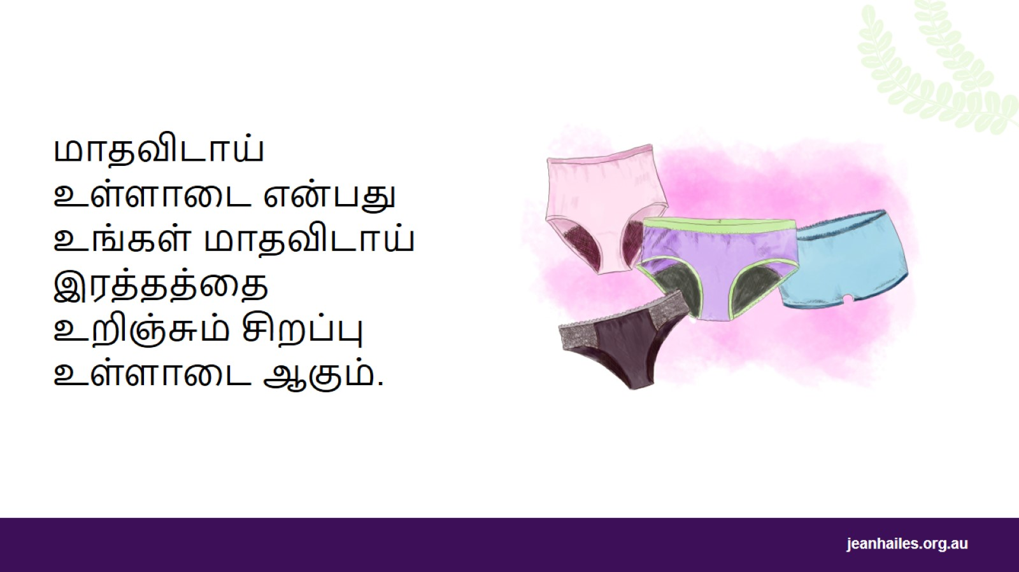
Notes:
மாதவிடாய் உள்ளாடை என்பது உங்கள் மாதவிடாய் இரத்தத்தை உறிஞ்சும் சிறப்பு உள்ளாடை ஆகும். இது சாதாரண உள்ளாடைகளைப் போல தோற்றமளித்தாலும் இதில் பேடு போல செயல்படும் ஒரு உட்புறம் உள்ளது.
உங்கள் மாதவிடாய் எவ்வளவு அதிகமாக உள்ளது என்பதைப் பொறுத்து, 12 மணி நேரம் வரை நீங்கள் மாதவிடாய் உள்ளாடைகளை அணியலாம். நீங்கள் இதை இரவு முழுவதும் அணியலாம்.
மாதவிடாய் உள்ளாடைகளைத் துவைத்து மீண்டும் பயன்படுத்தலாம்.
நீங்கள் மாதவிடாய் உள்ளாடைகளைத் தனியாகவோ அல்லது உங்கள் மாதவிடாய் அதிகமாக இருக்கும் போது டேம்பான்கள் அல்லது மாதவிடாய் கோப்பையுடனோ பயன்படுத்தலாம்.

Slide 29
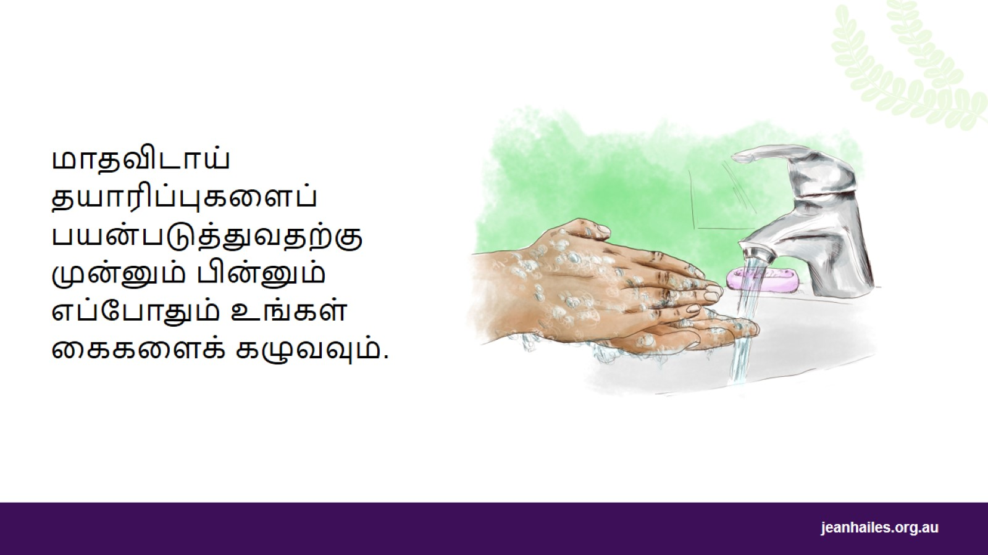
Notes:
மாதவிடாய் தயாரிப்புகளைப் பயன்படுத்துவதற்கு முன்னும் பின்னும் எப்போதும் உங்கள் கைகளைக் கழுவவும்.

Slide 30
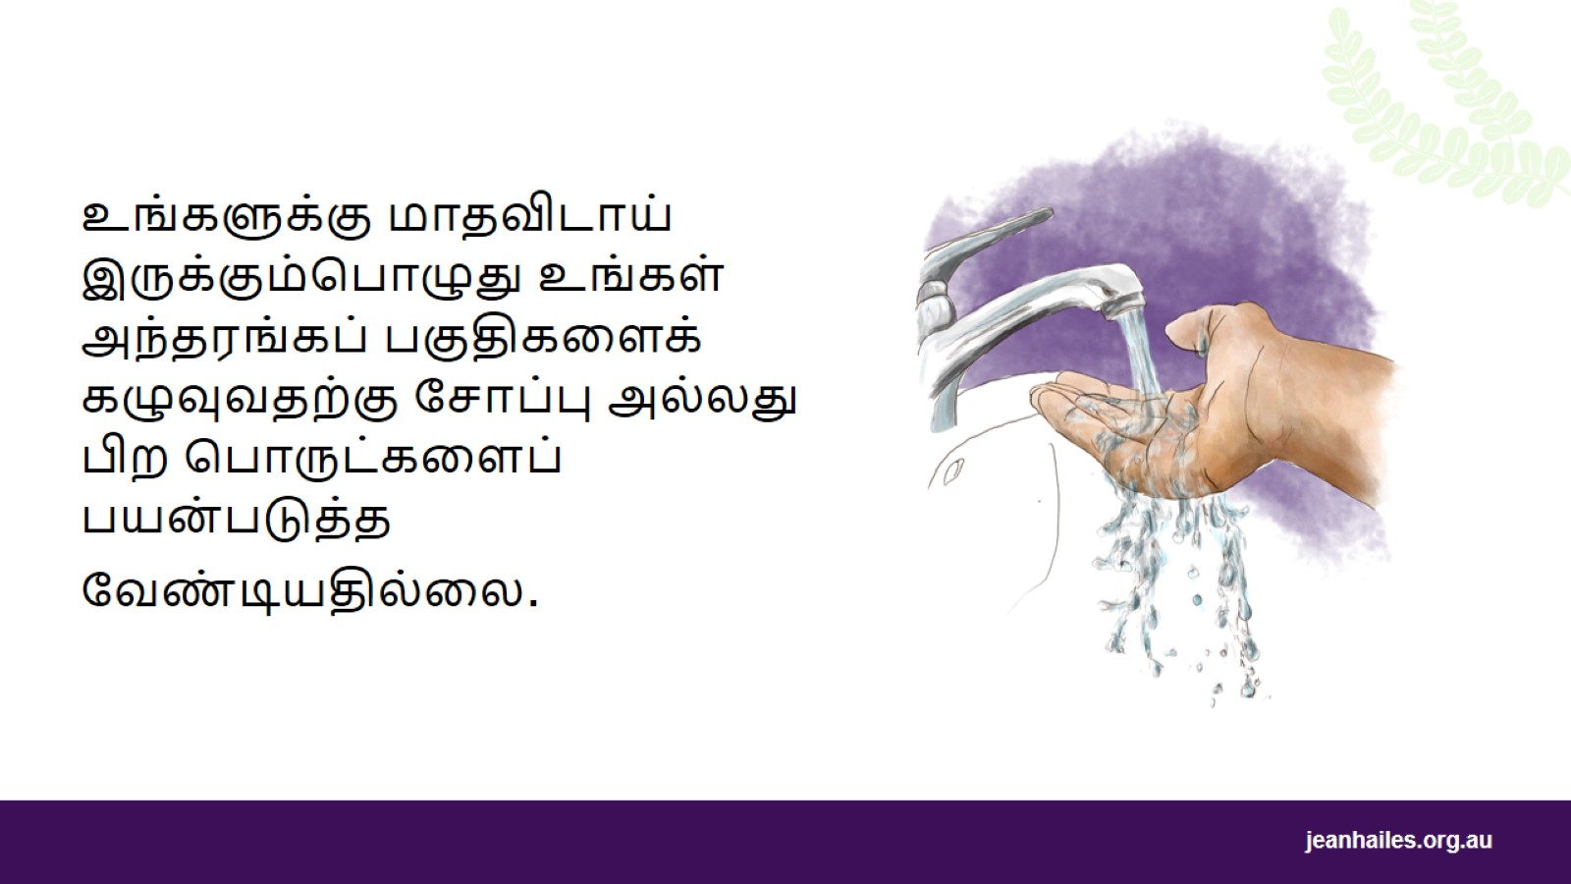
Notes:
உங்கள் அந்தரங்கப் பகுதிகளைக் கழுவுவதற்கு சோப்பு, ஷவர் ஜெல் அல்லது சிறப்புப் பொருட்களைப் பயன்படுத்த வேண்டியதில்லை.
உங்களுக்கு மாதவிடாய் ஏற்படும் போது சுத்தமாக இருக்க உங்கள் அந்தரங்கப் பகுதிகளைத் தண்ணீரில் மென்மையாகக் கழுவினால் போதும்.
உங்கள் அந்தரங்கப் பகுதிகளில் சோப்புகள் மற்றும் பிற பொருட்களைப் பயன்படுத்தினால் உங்கள் சருமம் வறண்டு அரிப்பு ஏற்படலாம்.

Slide 31
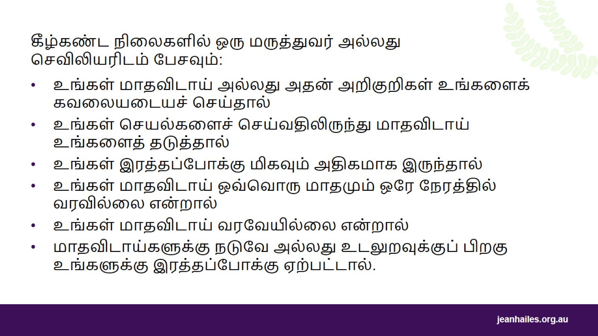
Notes:
கீழ்கண்ட நிலைகளில் ஒரு மருத்துவர் அல்லது செவிலியரிடம் நீங்கள் பேசவேண்டும்:
உங்கள் மாதவிடாய் அல்லது மாதவிடாய் சுழற்சி உங்களைக் கவலையடையச் செய்தால்
உங்கள் செயல்களைச் செய்வதிலிருந்து மாதவிடாய் உங்களைத் தடுத்தால்
உங்கள் இரத்தப்போக்கு மிகவும் அதிகமாக இருந்தால்
உங்கள் மாதவிடாய் ஒவ்வொரு மாதமும் ஒரே நேரத்தில் வரவில்லை என்றால்
உங்கள் மாதவிடாய் வரவேயில்லை என்றால்
மாதவிடாய்களுக்கு நடுவே அல்லது உடலுறவுக்குப் பிறகு உங்களுக்கு இரத்தப்போக்கு ஏற்பட்டால்.

Slide 32
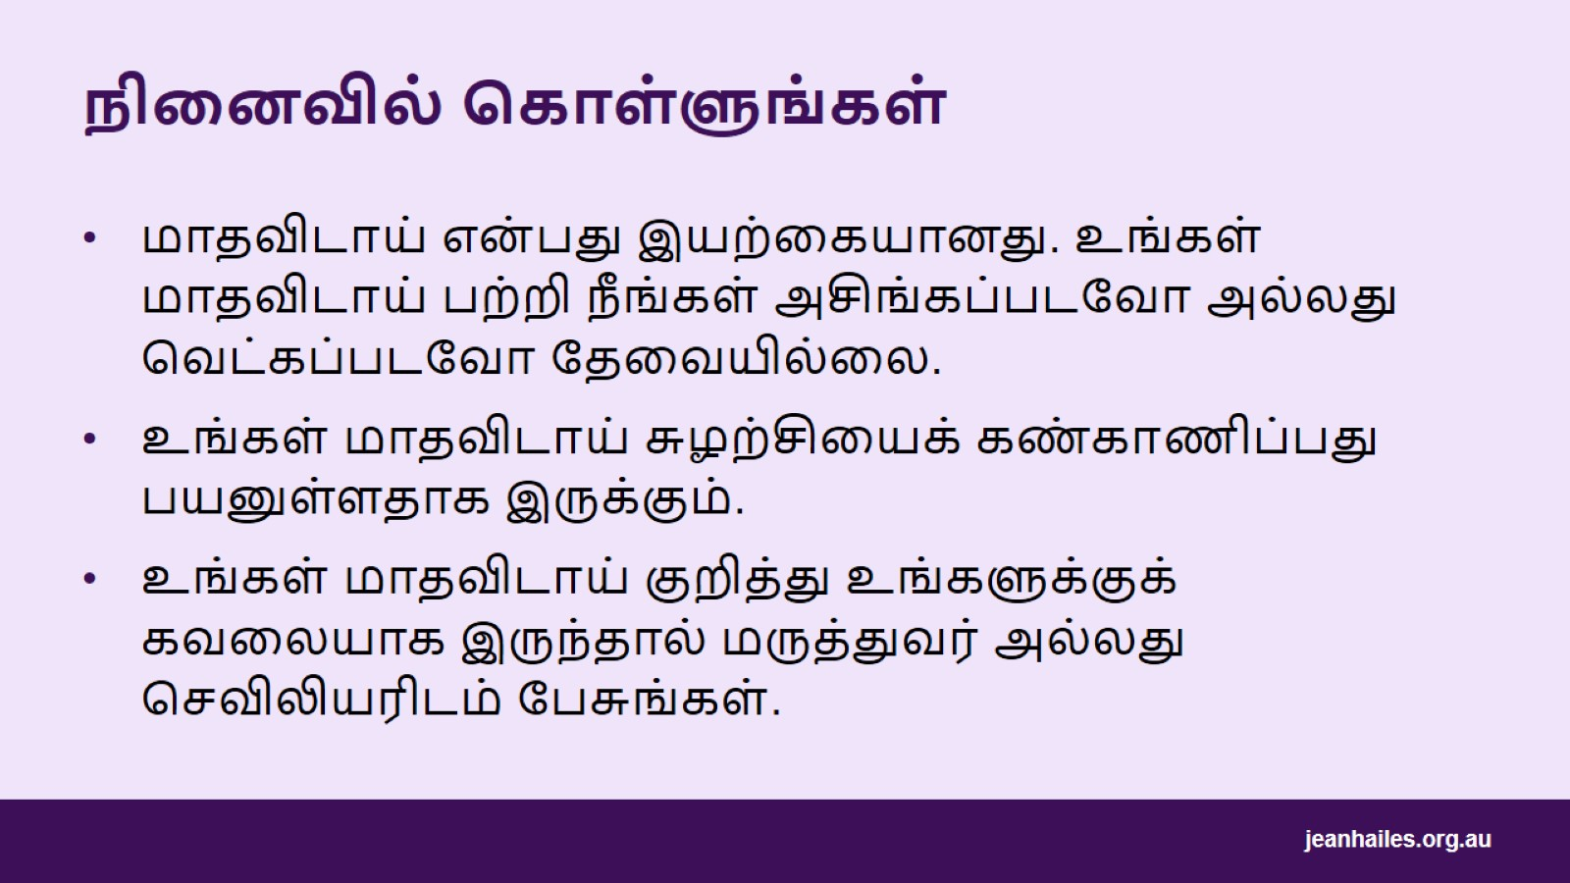
நினைவில் கொள்ளுங்கள்
Notes:
நினைவில் கொள்ளுங்கள்:
மாதவிடாய் என்பது இயற்கையானது. உங்கள் மாதவிடாய் பற்றி நீங்கள் அசிங்கப்படவோ அல்லது வெட்கப்படவோ தேவையில்லை.
உங்கள் மாதவிடாய் சுழற்சியைக் கண்காணிப்பது பயனுள்ளதாக இருக்கும்.
உங்கள் மாதவிடாய் குறித்து உங்களுக்குக் கவலையாக இருந்தால் மருத்துவர் அல்லது செவிலியரிடம் பேசுங்கள்.

Slide 33


